Slide 1
グラフィック マーケティング
上田隆穂・澁谷 覚・西原彰宏 著
新世社

Slide 2
【はじめに】
・本図表データは『グラフィック マーケティング』を教科書採用いただきました
先生の講義・ゼミ等の教育目的に限って提供されるものです。
・著者作成の図表の著作権は著者に帰属します。

Slide 3
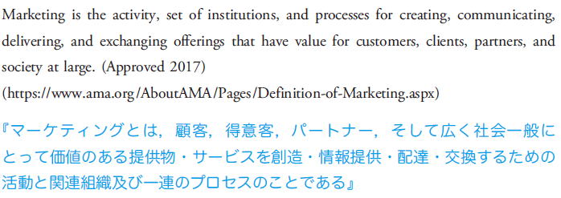
アメリカマーケティング協会の
マーケティングの定義

Slide 5
ソーシャル・マーケティングの概要

Slide 6
リレーションシップ・マーケティングの
成功の度合いを測る方法

Slide 7
５フォース分析の具体化

Slide 8
新製品開発方法のプロセス

Slide 9
製品デザインによるコンセプト開発の例①

Slide 10
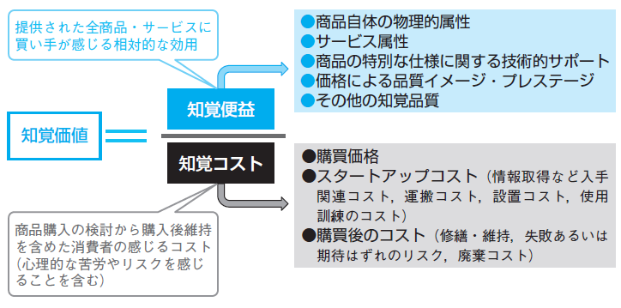
知覚価値を構成するもの①

Slide 11
消費者行動の影響要因

Slide 12
情報探索

Slide 13
現代的なブランドの成り立ち

Slide 14
広告目標とマーケティング目標

Slide 15
マーケティング・チャネルにおける３つの流通機能

Slide 16
サービスのマーケティング・ミックス（７Ｐ）

Slide 17
地域創生のためのＳＴＰ：
Segmentation, Targeting, Positioning

